Slide 1
Итоги работы Министерства образования
и науки Республики Татарстан в 2015 году
и задачи на 2016 год
Э.Н.Фаттахов
Заместитель Премьер-министра Республики Татарстан –
министр образования и науки Республики Татарстан

Slide 2
Государственные программы отрасли «Образование» в 2015 году
Государственная программа «Развитие образования и науки
Республики Татарстан на 2014 - 2020 годы»
Государственная программа «Сохранение, изучение и
развитие государственных языков Республики Татарстан и
других языков в Республике Татарстан на 2014 - 2020 годы»
Государственная программа «Стратегическое управление талантами в Республике Татарстан на 2015 - 2020 годы»
Стратегия развития образования «Киләчәк» - «Будущее» на 2010 - 2015 годы

Slide 3
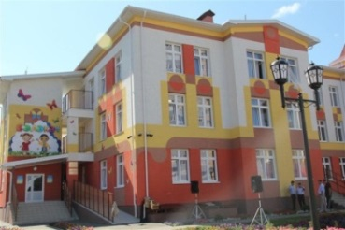
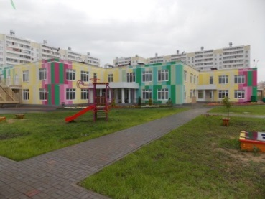
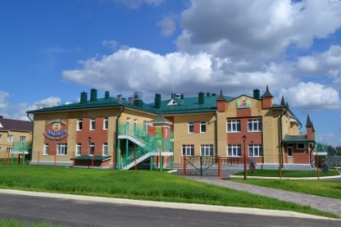
Модернизация региональных систем дошкольного образования
Строительство – 73 детских сада на 10 240 мест
Капитальный ремонт
под размещение детских садов – 16 зданий на 900 мест
Дополнительные группы в 38
функционирующих детских садах – 42 группы на 825 мест
Всего: 11 965 дошкольных мест
2015 год

Slide 4
Лицензирование
Наибольшее количество объектов
г.Казань – 21
Черемшанский район – 4
Лаишевский район – 3
Нижнекамский район – 3
Всего – 83 объекта
Получили лицензии или представили документы - 13
Не представили документы - 70

Slide 5
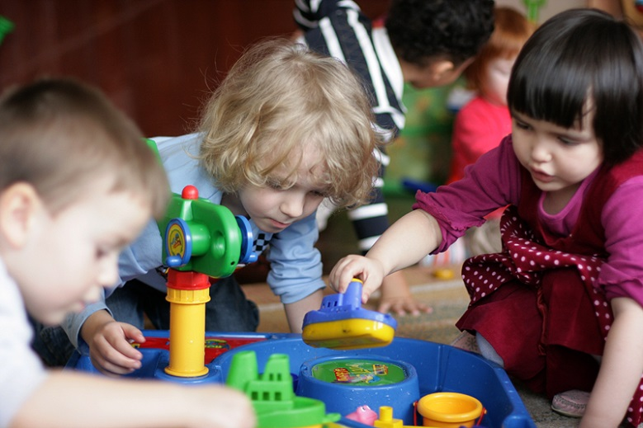
Внедрение Федерального государственного образовательного стандарта дошкольного образования
52 детских сада – базовые площадки по внедрению ФГОС ДО
№ 50 Советского района г.Казани
№ 380 Ново-Савиновского района г.Казани
№ 64 г.Набережные Челны
№ 91 г.Нижнекамска
№ 22 г.Альметьевска
№ 6 г.Чистополя
№ 2 Бавлинского района
№ 1 Тюлячинского района

Slide 6
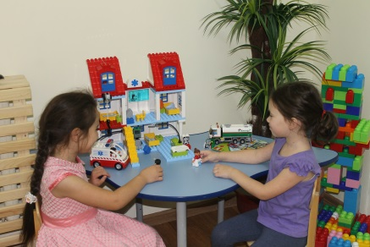
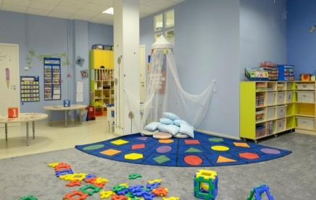
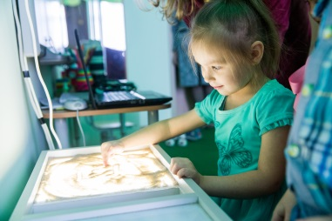
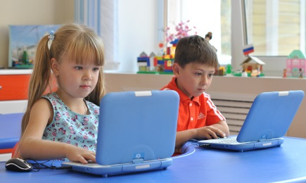
Внедрение Федерального государственного образовательного стандарта дошкольного образования
Развивающая предметно-пространственная среда детского сада
содержательно-насыщенная
трансформируемая
полифункциональная
вариативная
доступная
безопасная
Качественная реализация
основной образовательной программы
дошкольного образования
58% ДОО оснащены
в соответствии с ФГОС ДО

Slide 7
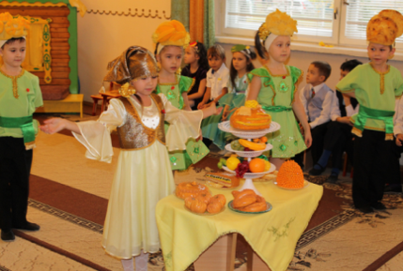
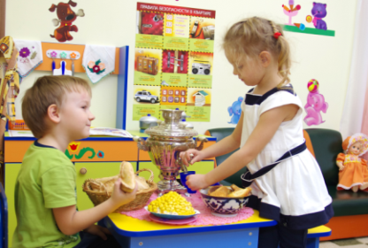
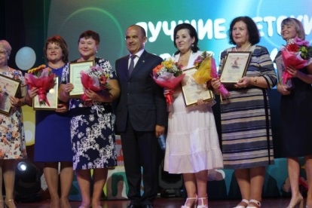
Развитие полилингвальной языковой среды в детских садах
Лучшие билингвальные детские сады
№ 330 Советского района г.Казани
№ 25 г.Набережные Челны
№ 83 г.Нижнекамска
№ 25 г.Бугульмы
№ 22 г.Альметьевска
№ 20 г.Елабуги
№ 5 Алексеевского района Карадуванский детский сад Балтасинского района
№ 7 Менделеевского района
№ 12 Бавлинского района и др.
Пилотные площадки по обучению детей иностранным языкам
ДОУ № 25 Приволжского района г.Казани
ДОУ № 387 Московского района г.Казани
ДОУ № 34 г.Набережные Челны
ДОУ № 18 г.Зеленодольска

Slide 8
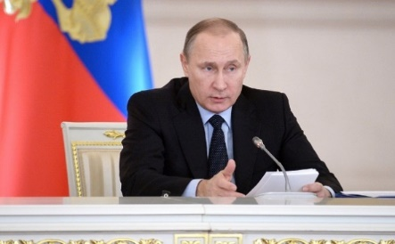
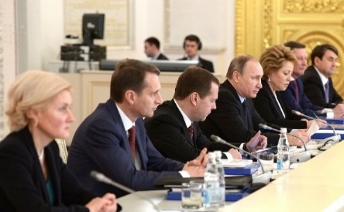
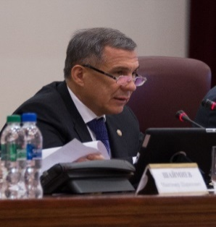
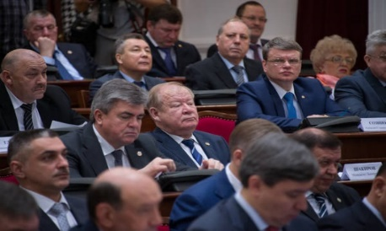
Профессионализм педагогических кадров – ключевой фактор повышения качества образования
Заседание Государственного Совета Российской Федерации по вопросам совершенствования системы общего образования 23 декабря 2015 года
Совет Безопасности Республики Татарстан по вопросам совершенствования системы общего образования в Республике Татарстан 10 февраля 2015 года
Фокус обоих заседаний – модернизация механизмов повышения профессионализма учительских кадров

Slide 9
Введение ФГОС общего образования
2012-2013 | 84 096 обучающихся (22% от общего числа учащихся) 1-2 классы 3, 5 классы (пилотные)
2013-2014 | 125 102 обучающихся (33% от общего числа учащихся) 1-3 классы 4-6 классы (пилотные)
2014-2015 | 165 187 обучающихся (45,5% от общего числа учащихся) 1-4 классы 5-7 классы (пилотные)
2015-2016 | 208 010 обучающихся (56,3% от общего числа учащихся) 1-5 классы 6-8 классы (пилотные)

Slide 10
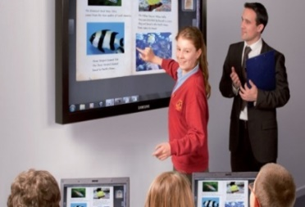
Сингапурский проект
2013 год
2015 год
Итоги трехлетнего проекта
с сингапурской компанией Educare
современным методикам обучено 30 850 учителей школ
создана сеть 54 «Школ Превосходства»
укреплена методическая база школ Республики Татарстан
подготовлена команда кадрового резерва лидеров
в образовании

Slide 11
Школы Превосходства
 | Директор Шаяхметова Нелля Шамильевна Средняя общеобразовательная школа № 33 с углубленным изучением отдельных предметов Авиастроительного района г.Казани |  | Директор Галиахметов Артур Каримович Гуманитарная гимназия-интернат для одаренных детей Актанышского муниципального района РТ
 | Директор Каримова Диляра Салиховна Средняя общеобразовательная школа № 146 с углубленным изучением отдельных предметов Ново-Савиновского района г.Казани |  | Директор Биканов Игорь Александрович Заинская средняя общеобразовательная школа № 5 Заинского муниципального района РТ
 | Директор Фатихова Альфия Анировна Гимназия № 77 г.Набережные Челны |  | Директор Малахова Татьяна Александровна Средняя общеобразовательная школа № 6 Бавлинского муниципального района РТ
 | Директор Ханафиева Айгуль Шакирзяновна Гимназия пгт.Богатые Сабы Сабинского муниципального района РТ |  | Директор Дулова Галина Валерьевна Средняя общеобразовательная школа № 3 с углубленным изучением отдельных предметов Бугульминского муниципального района РТ
 | Директор Газимова Лилия Раисовна Сармановская гимназия Сармановского муниципального района РТ

Slide 12
Капитальный ремонт зданий образовательных организаций в Республике Татарстан
136 образовательных организаций:
119 общеобразовательных организаций
10 дошкольных образовательных организаций
7 специальных (коррекционных) организаций
2015 г.
2 489,3 млн.рублей
147 образовательных организаций:
80 общеобразовательных организаций
52 дошкольные образовательные организации
15 специальных (коррекционных) организаций
2016 г.
2 489,3 млн.рублей

Slide 13
Государственная программа «Создание новых мест в общеобразовательных организациях Республики Татарстан в соответствии с прогнозируемой потребностью и современными условиями обучения на 2016-2025 годы»
Сроки реализации программы
I этап – 2016-2020 годы
II этап – 2021-2025 годы
Обучение
в одну смену
к 2020 году – учащиеся НОШ и 10-11 классы
к 2024 году – учащиеся ОШ
Планируемые мероприятия
с 2016 по 2025 год
Число новых мест в общеобразовательных организациях составит 47 673

Slide 14
Создание в общеобразовательных организациях, расположенных в сельской местности, условий для занятий физической культурой и спортом
2014-2015 годы
55 спортивных залов
109,14 млн.рублей
Обеспечение пожарной безопасности
Установка и подключение программно-аппаратного комплекса «Стрелец-мониторинг»
2015 год
81,9 млн.рублей
Ремонт систем автоматической противопожарной защиты зданий и систем оповещения
2016 год
30,8 млн.рублей
Реализация программы «Доступная среда»
299 общеобразовательных организаций
(20 % от общего числа образовательных организаций)
2012-2015 годы
470,7 млн.рублей

Slide 15
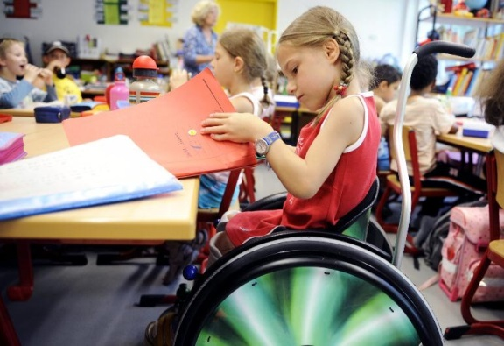
Образовательное пространство для детей с ОВЗ в Республике Татарстан
Дети-инвалиды, всего обучающихся | Из них |  | Дети с ОВЗ, всего обучающихся | Из них
 | В общеобразова-тельных организациях | В спец. (коррекцион- ных) образователь- ных организациях |  | В общеобразова- тельных организациях | В спец. (коррекцион- ных) образователь- ных организациях
7 443 | 3 945 | 3 498 | 8 266 | 1 764 | 6 502
Организовано инклюзивное образование (68 коррекционных классов, 500 детей)
Альметьевский | Рыбно-Слободский
Буинский | Сармановский
Высокогорский | Тюлячинский
Нижнекамский | Черемшанский
Нурлатский | Приволжский район г.Казани

Slide 16
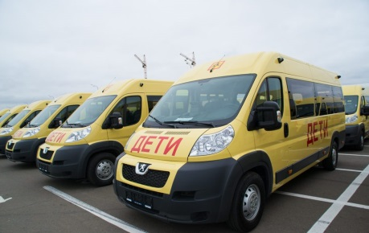
Обеспечение безопасности перевозок учащихся школьными автобусами
699 сертифицированных школьных автобусов
Все автобусы переданы для обслуживания в АТП
Во всех муниципалитетах заключены договоры
с компаниями, обслуживающими треккеры
Ответственным за обеспечение доступности школьных автобусов
в муниципалитетах является начальник отдела (управления) образования
Горячая линия в МОиН РТ по организации выездов обучающихся
по Республике Татарстан и за ее пределы
Специальный фонд резервных треккеров
для замены в случае поломки основных

Slide 17
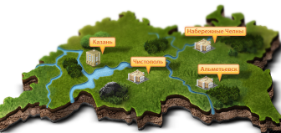
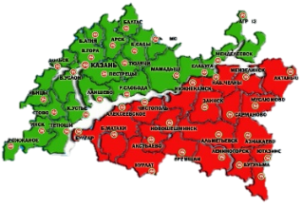
Совершенствование профориентационной работы
«Карта профориентации»
Индивидуальная
для учащегося с рекомендациями по выбору
профессиональной направленности
Образовательной организации
с анализом предпочтений учащихся школы
МОУО
с анализом предпочтений учащихся района
Республики Татарстан
общие итоги мониторинга учащихся

Slide 18
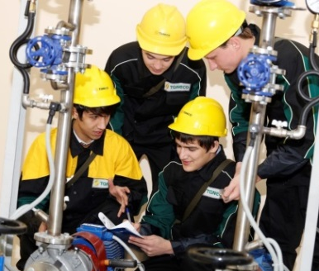
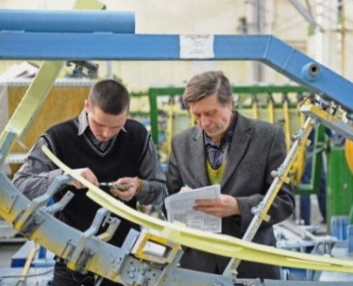
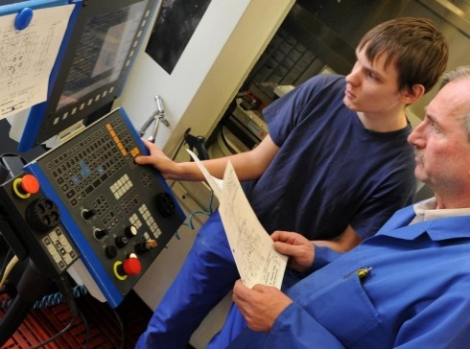
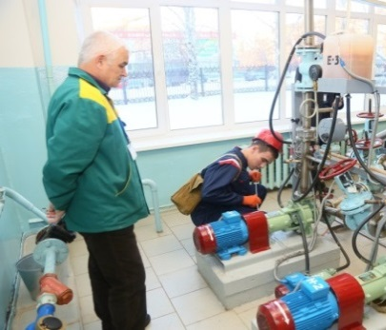
Развитие сети ресурсных центров
2015 год – 9 ресурсных центров
Объем финансирования из бюджета РТ:
ремонт – 681,3 млн.рублей
закупка оборудования – 107 млн.рублей
Конкурс – 3,2 чел. на 1 бюджетное место (увеличился в 2015 году на 13,8%)
Средний балл аттестата – 4,3 (увеличился в 2015 году на 10,4%)
2016 год – 6 ресурсных центров
Объем финансирования из бюджета РТ:
ремонт – 671 млн.рублей
закупка оборудования – 107 млн.рублей
18

Slide 19
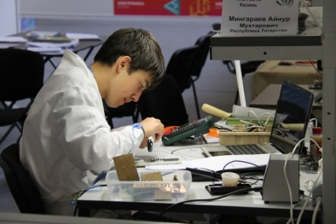
Развитие движения WORLDSKILLS в Республике Татарстан
2019 год – мировой чемпионат по профессиональному мастерству WorldSkills Competition в г.Казани
Мероприятия по подготовке кандидатов от РТ
модернизация образовательных технологий
подготовка квалифицированных кадров
развитие инфраструктуры
подготовка республиканской команды
2017 год – подготовка по всем профессиям WorldSkills сконцентрирована в ресурсных центрах

Slide 20
Развитие движения WORLDSKILLS в Республике Татарстан
2016 год – центры аттестации по профессиональным стандартам и стандартам WorldSkills
в г.Набережные Челны («Машиностроение»)
в г.Нижнекамске («Нефтехимия»)
2016 год – создание в г.Казани МЦК в области информационных и коммуникационных технологий (на базе Казанского техникума информационных технологий и связи)
Софинансирование МЦК в РТ ежегодно в 2016-2017 годах
из федерального бюджета - 150 млн.рублей
из регионального бюджета - 150 млн.рублей

Slide 21
Количество филиалов по субъектам РФ (в соответствии с мониторингом эффективности вузов)
№ п/п | Наименование субъекта | Всего | Головные вузы | Филиалы
1 | Москва | 259 | 253 | 6
2 | Московская область | 123 | 27 | 96
3 | Санкт-Петербург | 88 | 78 | 10
4 | Краснодарский край | 82 | 29 | 53
5 | Свердловская область | 70 | 28 | 42
6 | Республика Татарстан | 69 | 26 | 43
7 | Ростовская область | 67 | 20 | 47
8 | Ставропольский край | 57 | 21 | 36
9 | Дагестан | 49 | 21 | 28
10 | Нижегородская область | 49 | 13 | 36

Slide 22
Стратегические документы в сфере воспитания
Указ Президента Российской Федерации от 24 марта 2014 года № 172 «О всероссийском физкультурно-оздоровительном комплексе «Готов к труду и обороне (ГТО)»
Концепция развития дополнительного образования детей (распоряжение Правительства Российской Федерации от 04.09.2014 № 1726-р)
Стратегия развития воспитания в Российской Федерации на период до 2025 года (распоряжение Правительства Российской Федерации от 29.05.2015 № 996-р)
Указ Президента Российской Федерации от 29 октября 2015 года «О создании Общероссийской общественно-государственной организации «Российское движение школьников»

Slide 23
Охват детей научно-техническим творчеством 2010-2015 годы (% от количества учащихся)
В Российской Федерации – 4%

Slide 24
Стратегия развития воспитания
в Российской Федерации на период
до 2025 года
Распоряжение Правительства Российской Федерации
от 29 мая 2015 г. № 996-р
Стратегия развития воспитания
обучающихся в Республике Татарстан
на 2015-2025 годы
Постановление Кабинета Министров Республики Татарстан
от 17.06.2015 № 443

Slide 25
Муниципальные районы с низкими результатами в сфере воспитания и дополнительного образования детей
Муниципальный район
Мензелинский
Тюлячинский
Алексеевский
Ютазинский
Тукаевский
Верхнеуслонский
Менделеевский
Атнинский
Черемшанский
Алькеевский

Slide 26
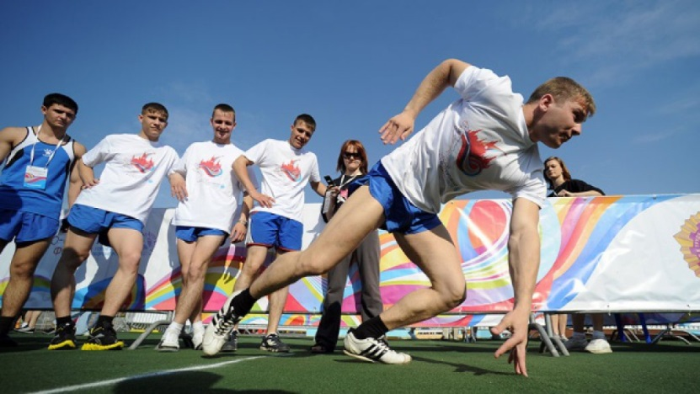
В выполнении нормативов ГТО приняли участие 259 868 обучающихся (69,3% от общего числа)
По итогам апробации 1 784 школьника получат знаки отличия Комплекса ГТО
золотой знак – 96
серебряный знак – 650
бронзовый знак – 1 038

Slide 27
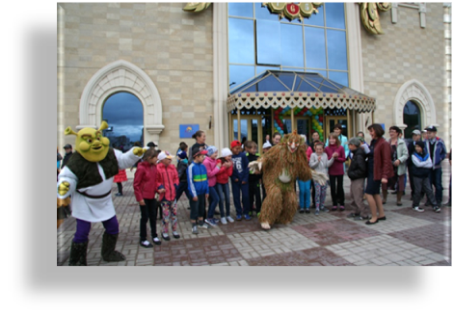
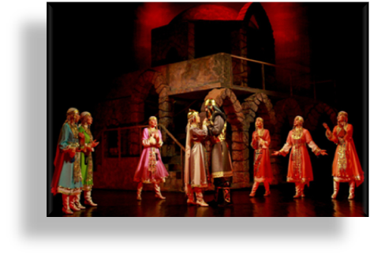
Грантовая поддержка организаций культуры Республики Татарстан
9 217 детей из многодетных и малообеспеченных семей, из них:
7 733 учащихся бесплатно посмотрели спектакли и концерты
1 484 учащихся бесплатно посетили экскурсии
в Национальном музее Татарстана

Slide 28
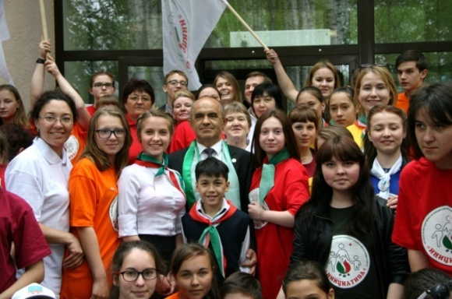
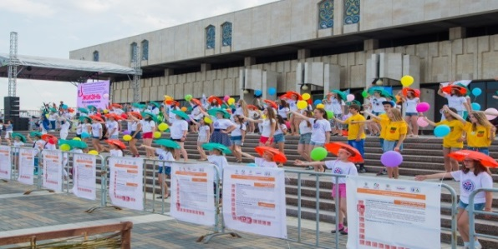
Ведущие детские объединения
и движения Республики Татарстан
Союз наследников Татарстана – 50,2%
Совет детских организаций – 26%
Отряды ЮИД – 6%
Волонтерское (тимуровское) движение – 12,3%
Остальные – 8%
(скауты Татарстана, детское экологическое движение,
правоохранительные отряды, отряды юных дружин
пожарных, Детская республиканская дума,
Samosтоятельные дети)

Slide 29
Семейное устройство детей-сирот
создано 8 профессиональных служб сопровождения замещающих семей
ликвидировано 4 детских дома
В республике проживают 11 784 ребенка,
оставшиеся без попечения родителей,
из них 94,5 % детей воспитываются
в семьях граждан
Сокращение численности детей, состоящих на учете в государственном банке данных, за 2 года на 34%

Slide 30
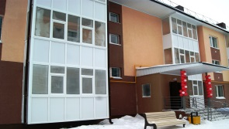
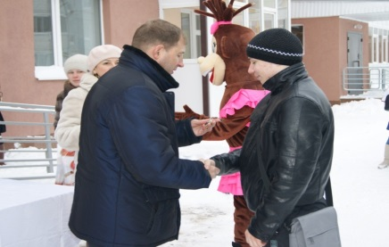
«Обеспечение жилыми помещениями детей-сирот и детей, оставшихся без попечения родителей, лиц из числа детей-сирот и детей, оставшихся без попечения родителей, в Республике Татарстан на 2014-2016 годы»
Общий объем финансирования в 2015 году составил 356 421,4 тыс.рублей
бюджет РТ – 269 811,0 тыс.рублей
бюджет РФ – 86 610,4 тыс.рублей
331 гражданин заключил договор найма жилого помещения специализированного жилищного фонда Республики Татарстан
от 18 до 23 лет – 185 чел.
старше 23-х лет – 146 чел.

Slide 31
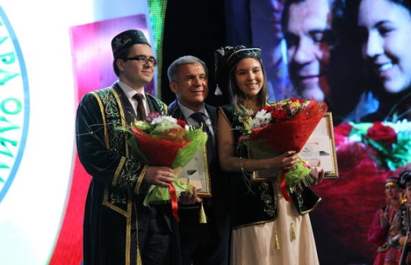
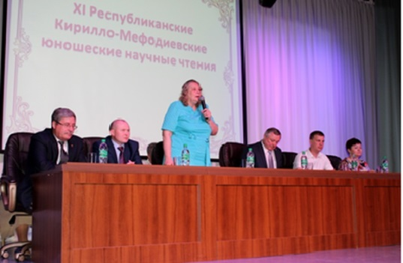
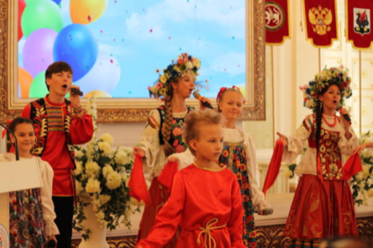
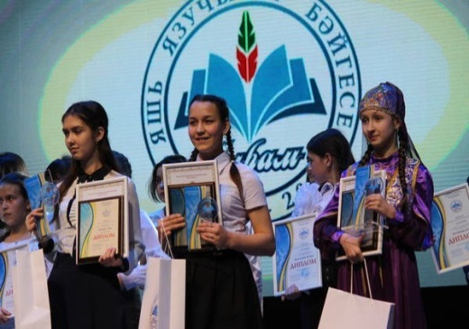
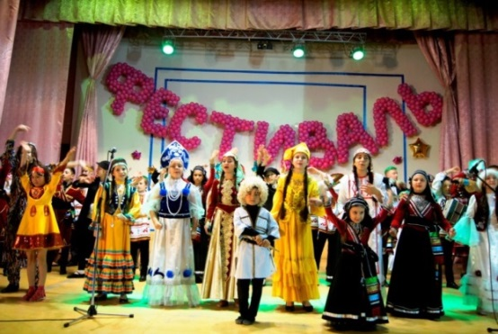
Реализация государственной программы
«Сохранение, изучение и развитие государственных языков Республики Татарстан и других языков в Республике Татарстан на 2014-2020 годы»

Slide 32
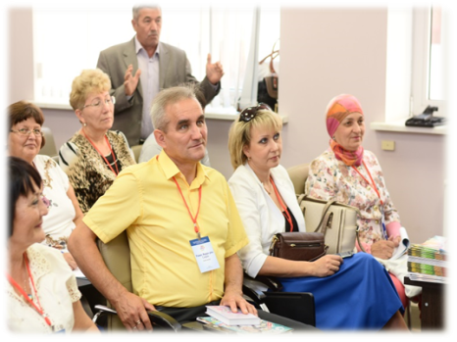
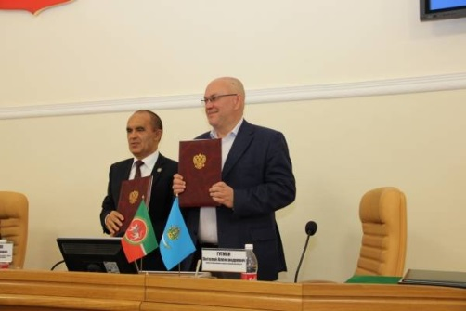
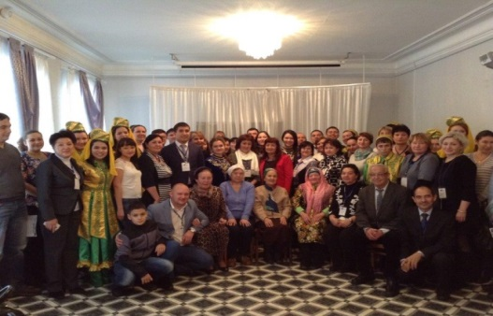
Поддержка соотечественников, проживающих
в регионах Российской Федерации и в зарубежье
Реализация соглашений о сотрудничестве
Оказание методической помощи, обеспечение учебно-методическими комплектами
Организация и проведение Дней татарского просвещения
Поддержка сети образовательно-культурных татарских центров Института Каюма Насыри
Организация и проведение семинаров, конференций учителей татарского языка и литературы
Повышение квалификации учителей татарского языка регионов России

Slide 33
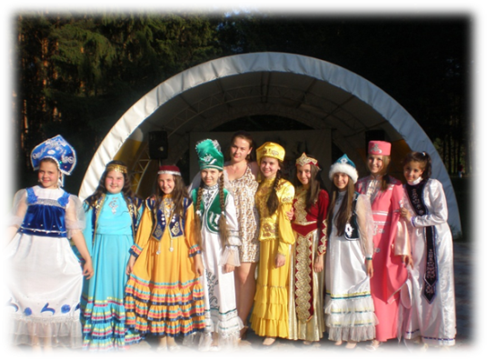
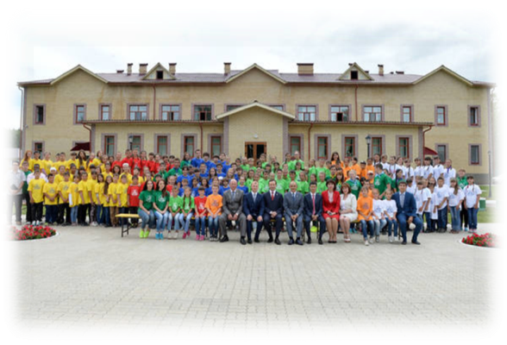
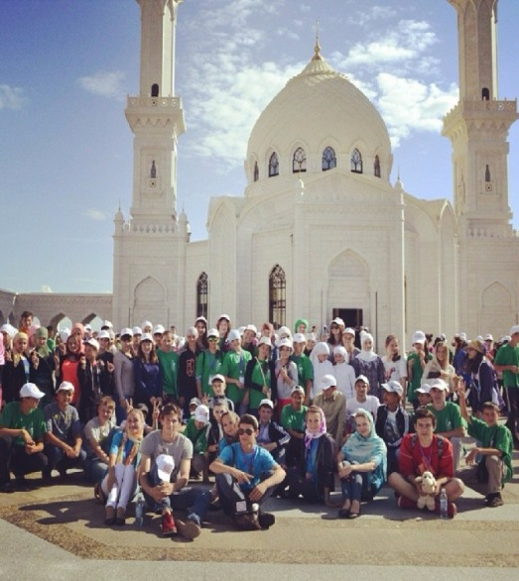
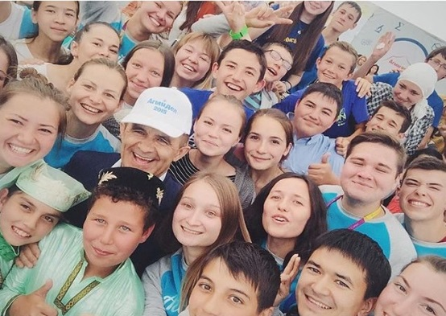
Летние профильные языковые смены
«Дуслык» (600 детей)
«Бүләк» (200 детей)
«Болгар–Туган тел» (600 детей)
«Агыйдел» (300 детей)
1 700 детей
из 30 субъектов России

Slide 34
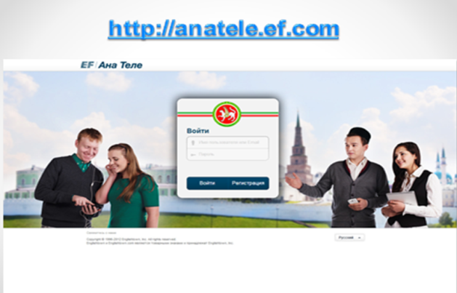
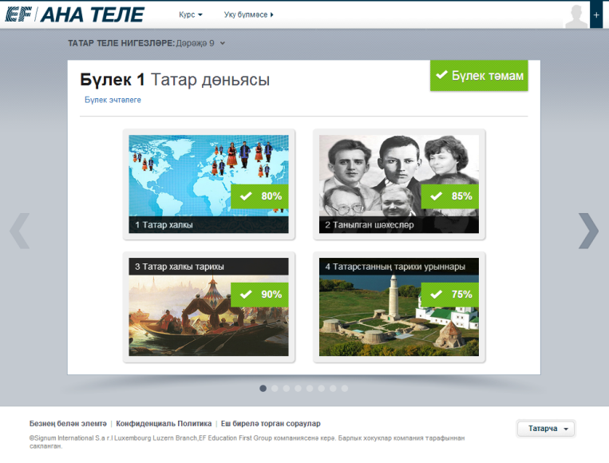
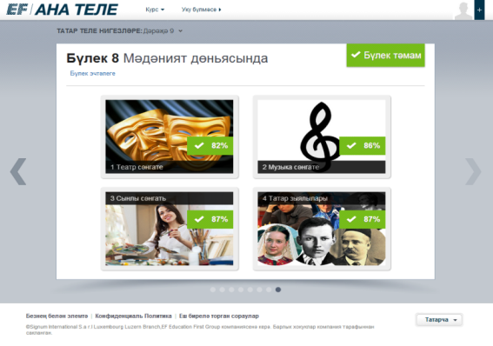
Онлайн-школа
«Ана теле»
Цель проекта – создание условий для изучения татарского языка
Количество пользователей – 10 084
Количество стран – 42

Slide 35
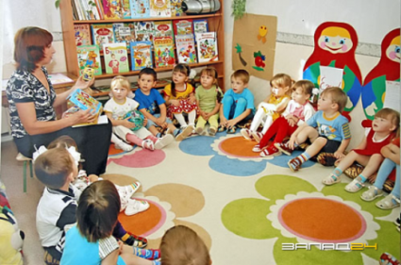
Концепция развития национального образования
Основные направления
семейное воспитание
дошкольное образование
система общего образования
система проф. образования

Slide 36
Приоритетные направления
развития национального образования в 2016 году
Центр национального образования при Академии наук Республики Татарстан
Методическая сертификация учителей
татарского языка, работающих
в русскоязычных группах
Учебники нового поколения
по татарскому языку

Slide 37
«Стратегическое управление талантами в Республике Татарстан на 2015-2020 годы»
Координатор – АНО «Казанский открытый университет талантов 2.0»
Результаты 2015:
Площадки проектного, карьерного творчества молодежи
Клубные сообщества молодых ученых и исследователей
Широкое сообщество наставников
Республиканские, международные образовательные проекты
Молодежная школа «Открытие таланта»
Специализированный форум «Открытие таланта»

Slide 38
Результативность участия региональных команд в заключительном этапе олимпиад 2015 года
№ п/п | Субъект Российской Федерации | Кол-во участников | Кол-во победителей и призеров | Доля победителей и призеров
1 | Санкт-Петербург | 351 | 219 | 62%
2 | Москва | 1 106 | 583 | 53%
3 | Республика Татарстан | 211 | 109 | 52%
4 | Кировская область | 87 | 44 | 51%
5 | Удмуртская Республика | 97 | 48 | 49%
6 | Чувашская Республика | 91 | 43 | 47%
7 | Челябинская область | 144 | 67 | 47%
8 | Новосибирская область | 113 | 52 | 46%
9 | Республика Башкортостан | 104 | 47 | 45%
10 | Нижегородская область | 87 | 37 | 43%
11 | Свердловская область | 100 | 42 | 42%
12 | Московская область | 209 | 83 | 40%

Slide 39
Количество победителей и призеров в региональном этапе всероссийской олимпиады школьников в 2014 и 2015 годах в учреждениях интернатного типа
№ п/п | Образовательная организация | Количество победителей и призеров
 |  | 2014 | 2015
1 | Лицей-интернат № 2 Московского района г.Казани | 28 | 28
2 | Лицей имени Н.И.Лобачевского К(П)ФУ |  | 23
3 | Лицей-интернат № 7 Ново-Савиновского района г.Казани | 10 | 9
4 | Гимназия-интернат № 24 г.Нижнекамска | 6 | 8
5 | МАОУ СОШИ «СОлНЦе» |  | 7
6 | Лицей-интернат «ИТ-лицей» К(П)ФУ | 4 | 6
 | Гуманитарная гимназия-интернат для одаренных детей Актанышского района | 3 | 6
7 | Лицей-интернат имени Мустафы Онджеля г.Бугульмы | 5 | 5
 | Гимназия-интернат № 4 Кировского района г.Казани | 3 | 5

Slide 40
Академия наук Республики Татарстан:
этап трансформаций
Структурные преобразования
Объединение семи научно-отраслевых отделений в два – гуманитарных и естественно-технических наук
Новые направления развития
«Содержательное» усиление и кадровые решения
Создание специализированного центра развития национального образования
Усиление и развитие гуманитарного блока
Принятие кадровых решений применительно к гуманитарному блоку АН РТ

Slide 41
Эффективная структура взаимодействия с муниципалитетами
1
Регламент взаимодействия Министерства с муниципальными образованиями при подборе кандидатов на замещение вакантных должностей
2
Соглашение между Министерством и муниципальными образованиями при подборе, назначении и обучении руководящих кадров
в сфере образования
3
Повышение статуса руководителей отделов (управлений) образования до уровня заместителя руководителя исполнительного комитета
в 18 муниципальных образованиях республики

Slide 42
Координационный совет по совершенствованию
учебно-методической деятельности
МОУО
Изучение учебно-методической деятельности муниципальных образований
Мониторинг знаний учащихся
7-8 классов
Разработка «дорожных карт»
ИРО РТ
Департамент надзора и контроля в сфере образования
КООРДИНА-ЦИОННЫЙ СОВЕТ
МОиН РТ
РЦМКО

Slide 43
Количество обращений граждан,
поступивших в Министерство образования
и науки Республики Татарстан

Slide 44
Диагностическое тестирование учителей
Дата проведения: 5 ноября 2015 года
Численность участников: 14 590 человек
Предмет | Количество участников
Русский язык | 2 376
Математика | 2 059
Физика | 675
Химия | 466
Информатика и ИКТ | 455
Биология | 767
История | 748
География | 697

Slide 45
Перевод в режим
электронного взаимодействия
Аттестация. Сбор и обобщение заявлений, предварительная экспертиза материалов
Повышение квалификации. Процедуры сбора потребности, выбора программ и отчетности о пройденных курсах

Slide 46
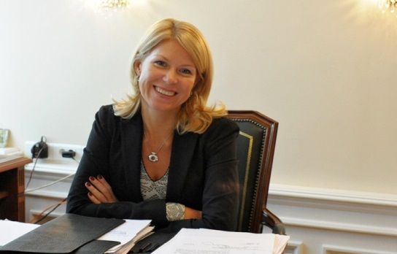
Грант «Лучший методист»
Срок действия гранта – ежегодно
Содержание гранта:
Единовременная выплата
130 тыс.рублей – для методистов, осуществляющих информационно-методическое сопровождение педагогических работников муниципальных образований Республики Татарстан
Реализация гранта – с 2015 года
Объем финансирования – 50,778 млн.рублей
Количество грантополучателей – 300 чел.

Slide 47
Региональная система
оценки качества образования
(РСОКО)
оценка качества
в начальной школе
(100% обучающихся)
оценка качества
в старшей школе
(100% обучающихся)
оценка качества
в основной школе
(100% обучающихся)
1 класс
10 класс
Готовность к школе
Продвижение в 1 классе
Мониторинговые
исследования:
русский язык
обществознание/физика по выбору
математика (профильный или базовый уровень) по выбору
Диагностическое
тестирование:
татарский язык, 6, 8 кл.
иностранный язык, 6, 8 кл. математика, 5-7 кл.
Мониторинговые
исследования, 8 кл.:
математика, физика, история, обществознание, русский язык
Пробный ОГЭ
Пробное ЕРТ
4 класс
Диагностическое тестирование:
татарский язык
иностранный язык
Мониторинг:
русский язык
окружающий мир
математика
метапредметные навыки
11 класс
Пробный ЕГЭ по русскому языку
Пробный ЕГЭ по математике
Пробный ЕРЭ
Проект «ЕГЭ без двоек»
Проект «ЕГЭ на 5+»

Slide 48
Результаты ЕГЭ – 2015 в сравнении с РФ
Предмет | РТ | РФ | +/-
Русский язык | 69,2 | 65,9 | 3,3
Математика | 50,2 | 45,4 | 4,8
География | 67,0 | 53,0 | 14,0
Немецкий язык | 75,3 | 61,7 | 13,6
Английский язык | 72,7 | 65,9 | 6,8
Химия | 63,4 | 57,1 | 6,3
История | 52,8 | 47,1 | 5,7
Информатика и ИКТ | 59,5 | 54,0 | 5,5
Биология | 58,4 | 53,6 | 4,8
Физика | 54,6 | 51,1 | 3,5
Литература | 57,8 | 57,1 | 0,7
Испанский язык | 76,0 | 76,7 | - 0,7
Французский язык | 72,1 | 73,0 | - 0,9
Обществознание | 55,6 | 58,6 | - 3,0

Slide 49
Доля, не преодолевших минимальный порог по профильной математике
Регион | Доля, не преодолевших минимальный порог по профильной математике
Республика Татарстан | 7,4
Самарская область | 9,4
Москва | 12,0
Санкт-Петербург | 12,7
Чувашская Республика | 13,1
Астраханская область | 14,5
Тульская область | 15,9
Алтайский край | 17,7
Республика Башкортостан | 18,0

Slide 50
Доля молодых педагогов
в Республике Татарстан
В Республике Татарстан за последние три года наблюдается следующая динамика численности молодых учителей общеобразовательных организаций в возрасте до 35 лет:

Slide 51
Кадровое обновление отрасли – одно из ключевых направлений работы
Совершенствуется система целевой подготовки педагогических кадров
Вводится целевая подготовка 200 студентов – молодых педагогов для муниципальных районов
по востребованным предметам:
математика, физика, химия
Ежемесячная стипендия в размере 15 тыс.рублей

Slide 52
Стимулирование профессионального развития
педагогов республики
Введение дополнительных профессиональных уровней для учителей ВЫСШЕЙ КАТЕГОРИИ
через грантовую поддержку
Учитель-наставник
Учитель-эксперт

Slide 53
Реализация новой программы поддержки и профессионального развития учителей
Успешный лидер
Активный гражданин
Компетентный педагог
Ответственный наставник
Инновационный практик

Slide 54
СПАСИБО ЗА ВНИМАНИЕ!

